Slide 1
香港融入國家發展大局及
維護國家安全對國家發展的意義
何君堯，全國政協委員，香港立法會議員
日期：2023年10月16日
地點：教育局（網上研討會）
©2023國際公益法律服務協會

Slide 2
講座內容
香港融入國家發展大局
－從法律專業工作者的視野看大灣區的發展機遇
維護國家安全的重要性
©2023國際公益法律服務協會

Slide 3
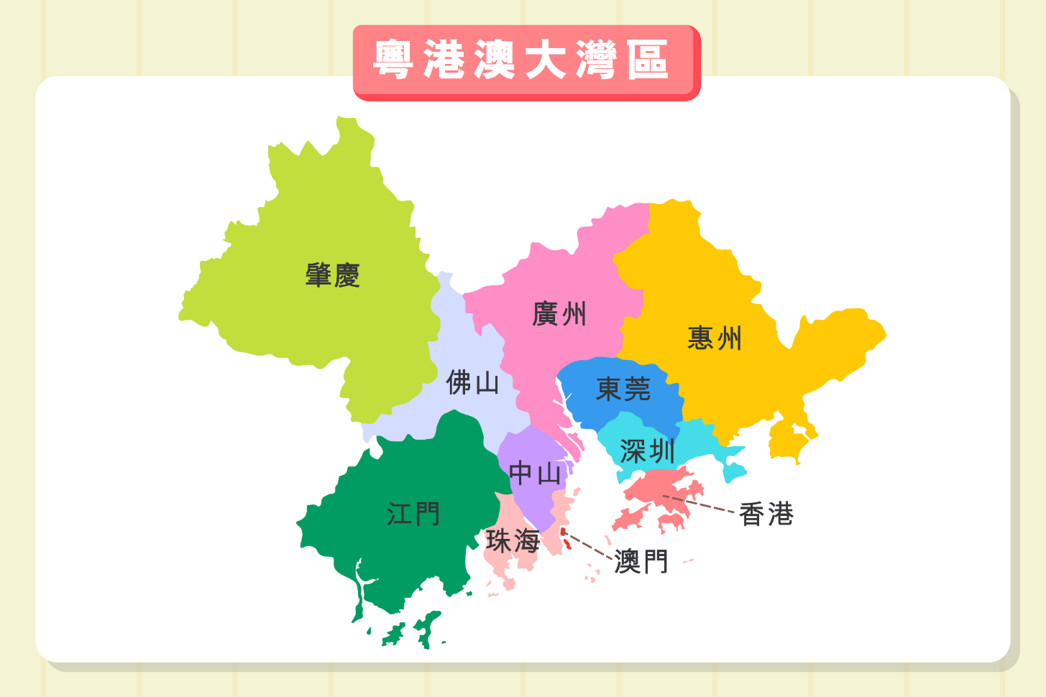
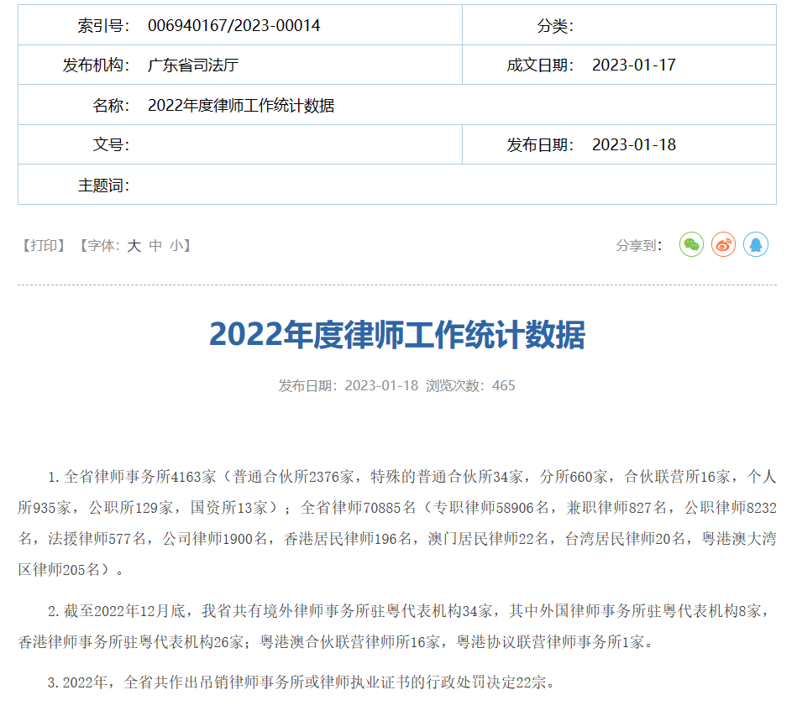
粵港澳大灣區包括:香港、澳門兩個特別行政區，廣東省廣州、深圳、珠海、佛山、惠州、東莞、中山、江門、肇慶九市，總面積約5.6萬平方公里。根據廣東省及香港和澳門特區政府提供的最新數據，2022年大灣區的總人口已經超過8600萬，地區生產總值超13萬億元人民幣。（來源：新華社）
廣東的律師：70885人
廣東的律師樓：4163所
----截至2022年12月31日
資料來源：港府網站、廣東省司法廳網站
©2023國際公益法律服務協會

Slide 4
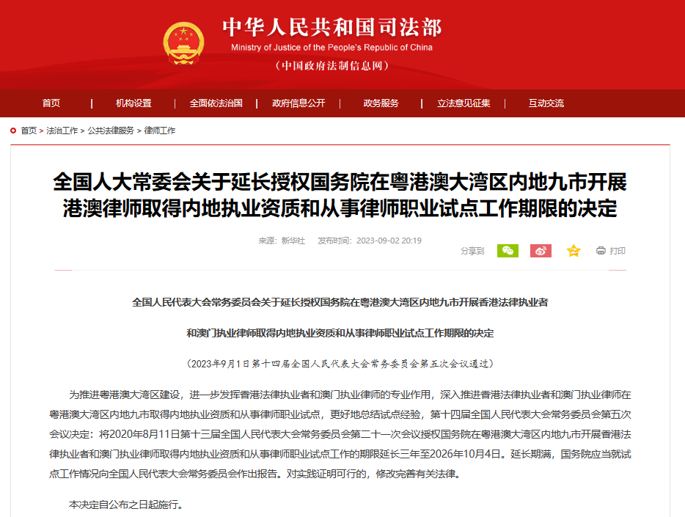
時間表
2023年9月1日，第十四届全国人民代表大会常务委员会第五次会议通过《关于延长授权国务院在粤港澳大湾区内地九市开展香港法律执业者和澳门执业律师取得内地执业资质和从事律师职业试点工作期限的决定》
其中提到，港澳律师内地执业试点期延长三年至2026年10月4日。
截至2023年9月28日，已顺利举办3次粤港澳大湾区律师执业考试，1500多名港澳律师报名参加考试，其中357名领取了律师执业证书（粤港澳大湾区），成为粤港澳大湾区律师。
©2023國際公益法律服務協會

Slide 5
時間表
2003年內地與香港簽訂CEPA協議 《內地與香港關於建立更緊密經貿關係的安排》
《 服 務 貿 易 協 議 》:
允 許 香 港 永 久 性 居 民 中 的 中 國 公 民 按 照 《 國 家 統 一 法 律 職 業 資 格 考 試 實 施 辦 法 》 參 加 內 地 統 一 法 律 職 業 資 格 考 試 ， 取 得 內 地 法 律 職 業 資 格 。
2020年開放大灣區律師考試 國務院印發《香港法律執業者和澳門執業律師在粵港澳大灣區內地九市取得內地執業資質和從事律師職業試點辦法的通知》
2021年7月粵港澳大灣區律師執業考試開考
©2023國際公益法律服務協會

Slide 6
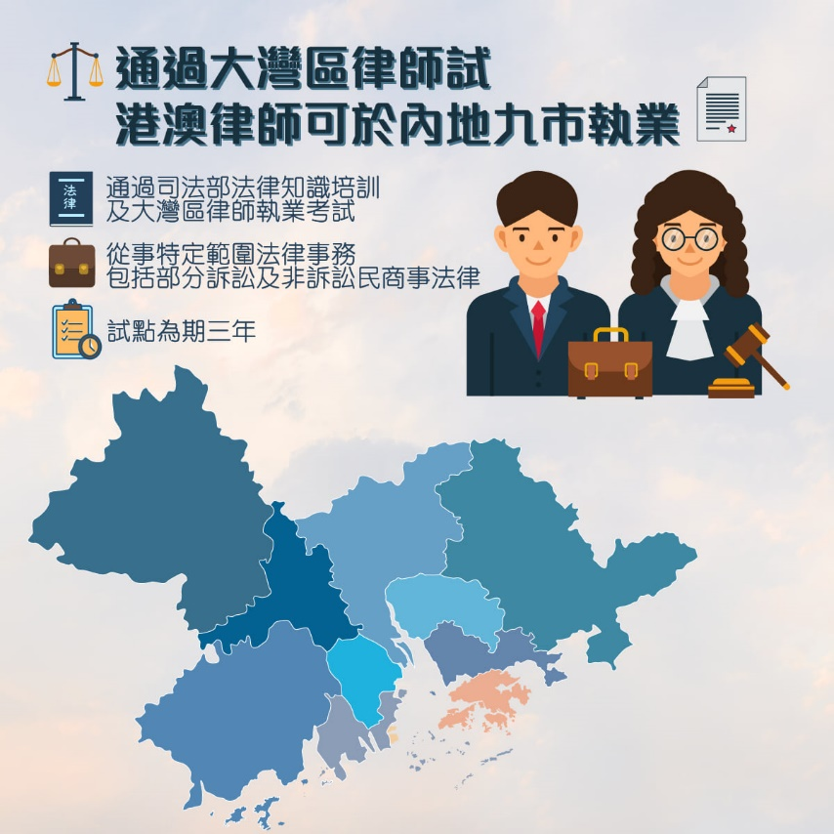
考試資格
符合以下條件的人員，可以報名參加粵港澳大灣區律師執業考試： （一）香港特別行政區、澳門特別行政區永久性居民中的中國公民； （二）擁護《中華人民共和國憲法》，擁護《中華人民共和國香港特別行政區基本法》、《中華人民共和國澳門特別行政區基本法》； （三）依據香港特別行政區有關法律，經香港特別行政區高等法院認許，在律師、大律師登記冊上登記，且未被暫時吊銷執業資格的律師、大律師，或者在澳門律師公會有效確定註冊的執業律師； （四）具有累計五年以上律師執業經歷； （五）職業道德良好，未有因不良名譽或者違反職業道德受懲處的記錄； （六）能用中文書寫法律文書，能用普通話進行業務活動。
永居
愛國愛港
良好記錄
5年經驗
良好品格
懂中文
©2023國際公益法律服務協會

Slide 7
執業範圍
取得律師執業證書（粵港澳大灣區）的人員： 可以在粵港澳大灣區內地九市內，辦理適用內地法律的部分民商事法律事務（含訴訟業務和非訴訟業務）； 非訴訟業務應當滿足以下條件之一： （一）當事人為自然人的，戶籍地或者經常居所地在大灣區內地九市內； （二）當事人為法人或者其他組織的，住所地或者登記地在大灣區內地九市內； （三）標的物在大灣區內地九市內； （四）合同履行地在大灣區內地九市內； （五）產生、變更或者消滅民商事關係的法律事實發生在大灣區內地九市內； （六）大灣區內地九市內仲裁委員會受理的商事仲裁案件。 持有律師執業證書（粵港澳大灣區）人員辦理上述法律事務，與內地律師享有相同的權利，履行相同的義務。
©2023國際公益法律服務協會

Slide 8
大灣區律師的優勢
身份優勢：
受聘於粵港澳大灣區內地九市的內地律師事務所或者大灣區內地九市的香港、澳門與內地合夥聯營律師事務所
取得律師執業證書（粵港澳大灣區）的人員，可以成為大灣區內地九市的內地律師事務所合夥人
業務優勢：
在粵港澳大灣區內地九市，辦理適用內地法律的部分民商事法律事務（含訴訟業務和非訴訟業務）
執業權利優勢：
取得律師執業證書（粵港澳大灣區）的人員，可以成為大灣區內地九市的內地律師事務所合夥人
交流合作的優勢：
以大灣區律師身份參與各級律師協會的活動/項目
©2023國際公益法律服務協會

Slide 9
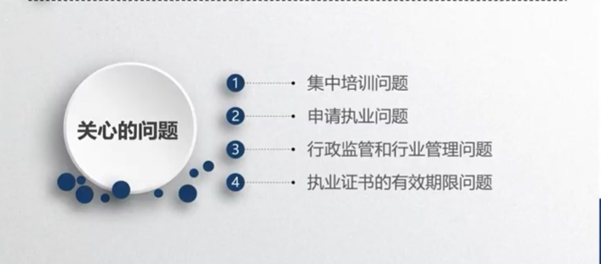
大灣區律師的限制
執業問題
只能在大灣區內地九市執業，其他內地省市無法適用
不得受聘于外國律師事務所駐華代表機構或者香港、澳門律師事務所駐內地代表機構
對執業環境的擔心
行政監管和行業管理問題
依照《中華人民共和國律師法》接受廣東省司法廳及所在地司法行政機關的監督管理，加入所在地的地方律師協會，參加年度考核，同時是中華全國律師協會會員，接受律師協會的行業管理
有違法違紀行為的，由有關司法行政機關、律師協會依法依規給予行政處罰、行業處分
執業證書的有限期限問題：期限屆滿前，由司法部提前決定是否延長或終身
集中培訓問題：考試通過者，須參加廣東省律協組織的集中培訓後，才能向廣東省司法廳申請執業

Slide 10
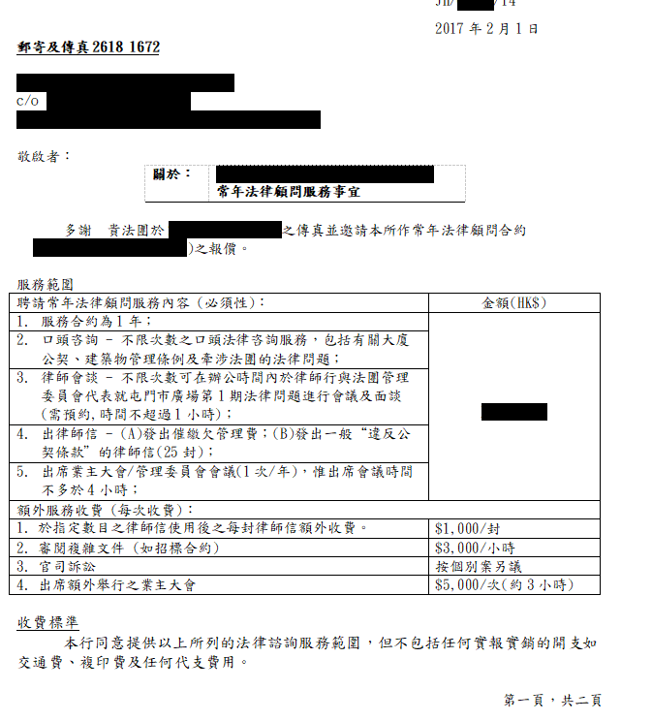
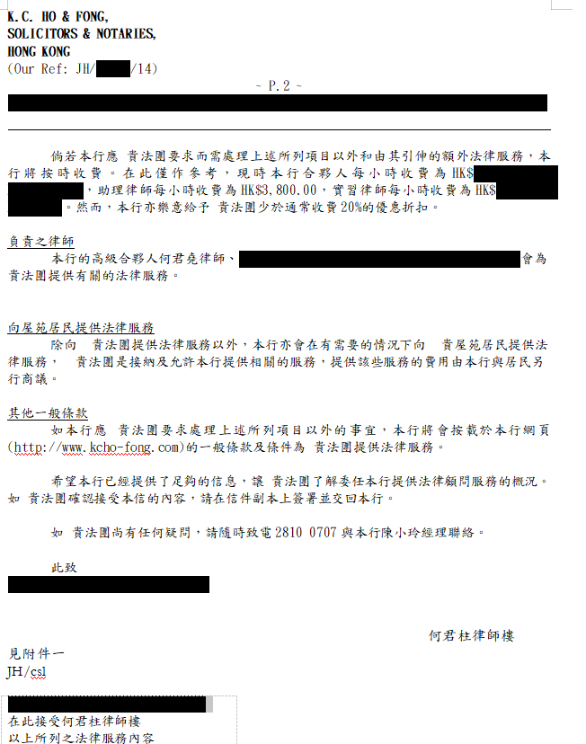
處理大灣區檔案的風險管理程序
聘任書
認識/了解你的客戶
定期更新工作情況
如何避免投訴
發出臨時賬單和確保收到款項
向客戶退還原件
整理電子記錄、倉存文件和關閉檔案
©2023國際公益法律服務協會

Slide 11
小結
國家的法制建設快速發展，尤其結合科技元素提升司法效能
大灣區蘊藏巨大機遇，對於港澳律師而言是一片新的天地
港澳律師成為大灣區律師，將會助力大灣區法律服務的進步
©2023國際公益法律服務協會

Slide 12
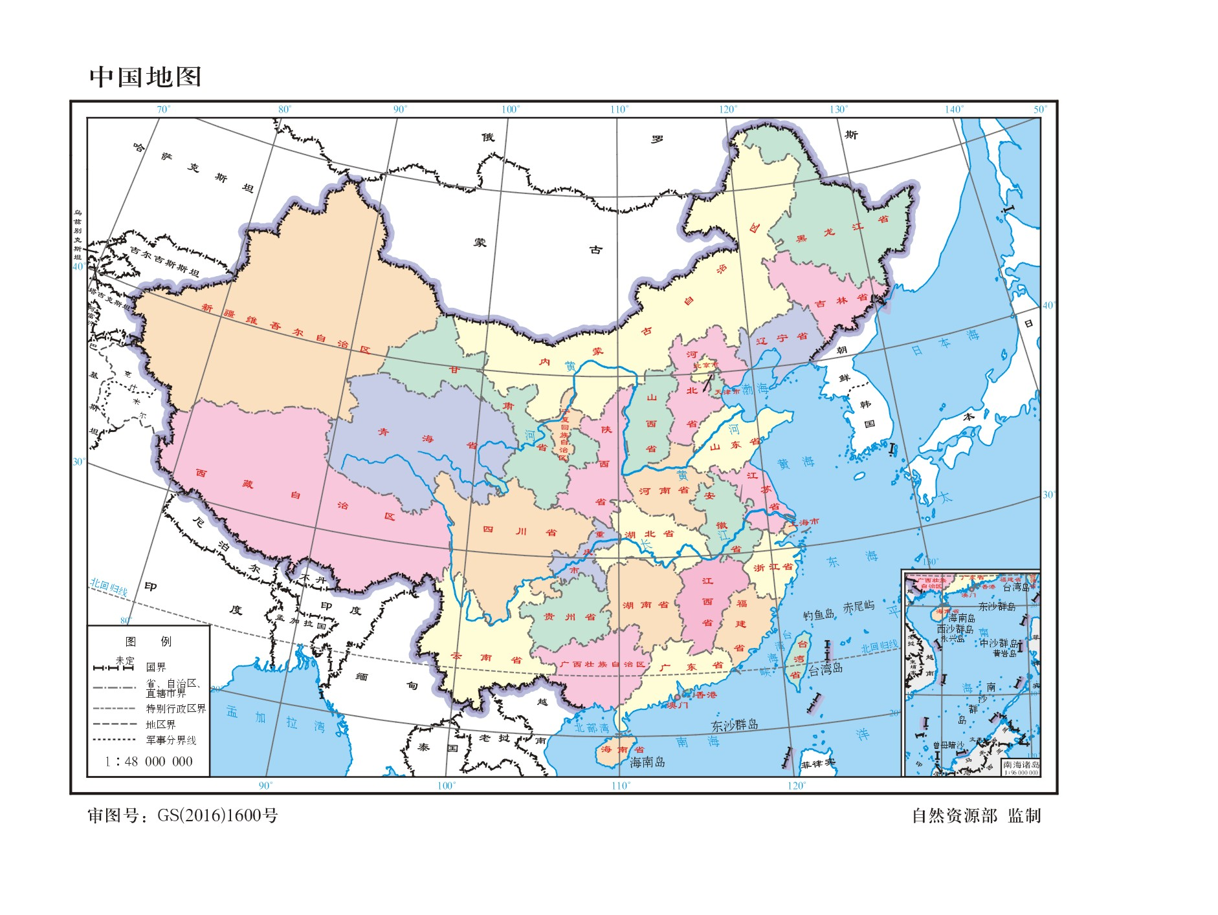
中國國情
面積
行政區
1,045萬平方千米
（陸地及海洋面積）
34個省级行政區：23個省、5個自治區、4個直轄市、2個特别行政區。首都是北京
建國
1949年
1949年
政治
經濟
中華人民共和國是工人階級領導的、以工農聯盟為基楚的人民民主專政的社會主義國家。
民族
人口
自1978年改革開放後，中國經濟增長很快，連續多年GDP增長率在8%～9%
56個
約14億
科技
科學技術突飛猛進，在高科技領域，已有11%的領域居世界領先地位。
行业PPT模板http://www.1ppt.com/hangye/
©2023國際公益法律服務協會

Slide 13
中國近現代重要里程碑
年份 | 事件
1840年 | 鴉片戰爭爆發，1842年中國與英國簽訂《南京條約》，割讓香港
1895年 | 中日甲午戰爭後，中日簽訂《馬關條約》，割讓台灣省
1900年 | 八國聯軍侵華，翌年與中國簽訂《辛丑條約》，中國向各國賠款4.5億兩白銀
1919年 | 第一次世界大戰結束後，巴黎和會不顧中方要求，把德國在山東的特權轉讓給日本
1921年 | 中國共產黨成立
1931年 | 中國抗日戰爭爆發，直到1945年抗戰勝利
1949年 | 新中國成立
1971年 | 人均GDP約118美元（約826人民幣）
1978年 | 中國實行改革開放
1984年 | 中英簽訂中英聯合聲明
1987年 | 鄧小平提出人民生活達到小康水平目標
1989年 | 內地掀起顏色革命不成功，但顏色革命在其他國家陸續展開
1990年 | 人均GDP約500美元（約3,500人民幣）
1997年 | 香港回歸
2000年 | 中國加入WTO，人均GDP949美元（約6,640人民幣）
2017年 | 人均GDP為8,836美元（約61,800人民幣）
2021年 | 中國宣佈脫貧，人均GDP約為11,379美元（約79,600人民幣），總值160,718億美元（約112萬億人民幣）
2022年 | 中國共產黨第二十次全國代表大會。人均GDP人均GDP為12,741美元（約85,698元人民幣）
2035年 | 基本實現社會主義現代化遠景目標，包括展望2035年中國經濟實力、科技實力、綜合國力將大幅躍升，經濟總量和城鄉居民人均收入將再邁上新的大台階，關鍵核心技術實現重大突破，進入創新型國家前列。
2049年 | 把中國建成富強民主文明和諧的社會主義現代化國家。
©2023國際公益法律服務協會

Slide 14
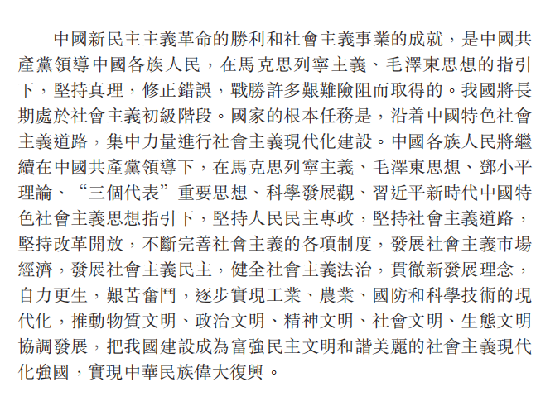
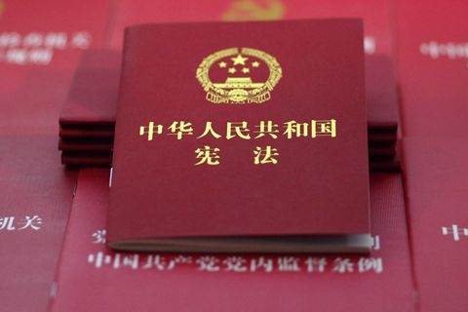
中華人民共和國《憲法》序言（節選）
©2023國際公益法律服務協會

Slide 15
©2023國際公益法律服務協會

Slide 16
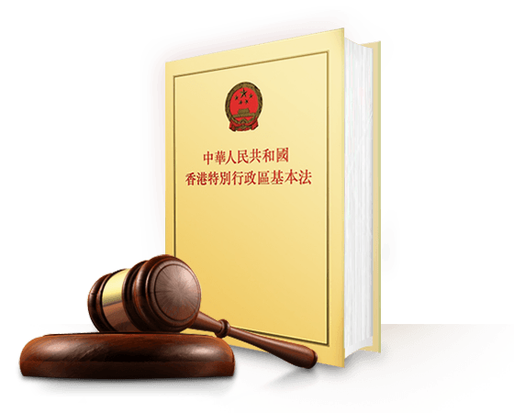
中華人民共和國 香港特別行政區 《基本法》
©2023國際公益法律服務協會

Slide 17
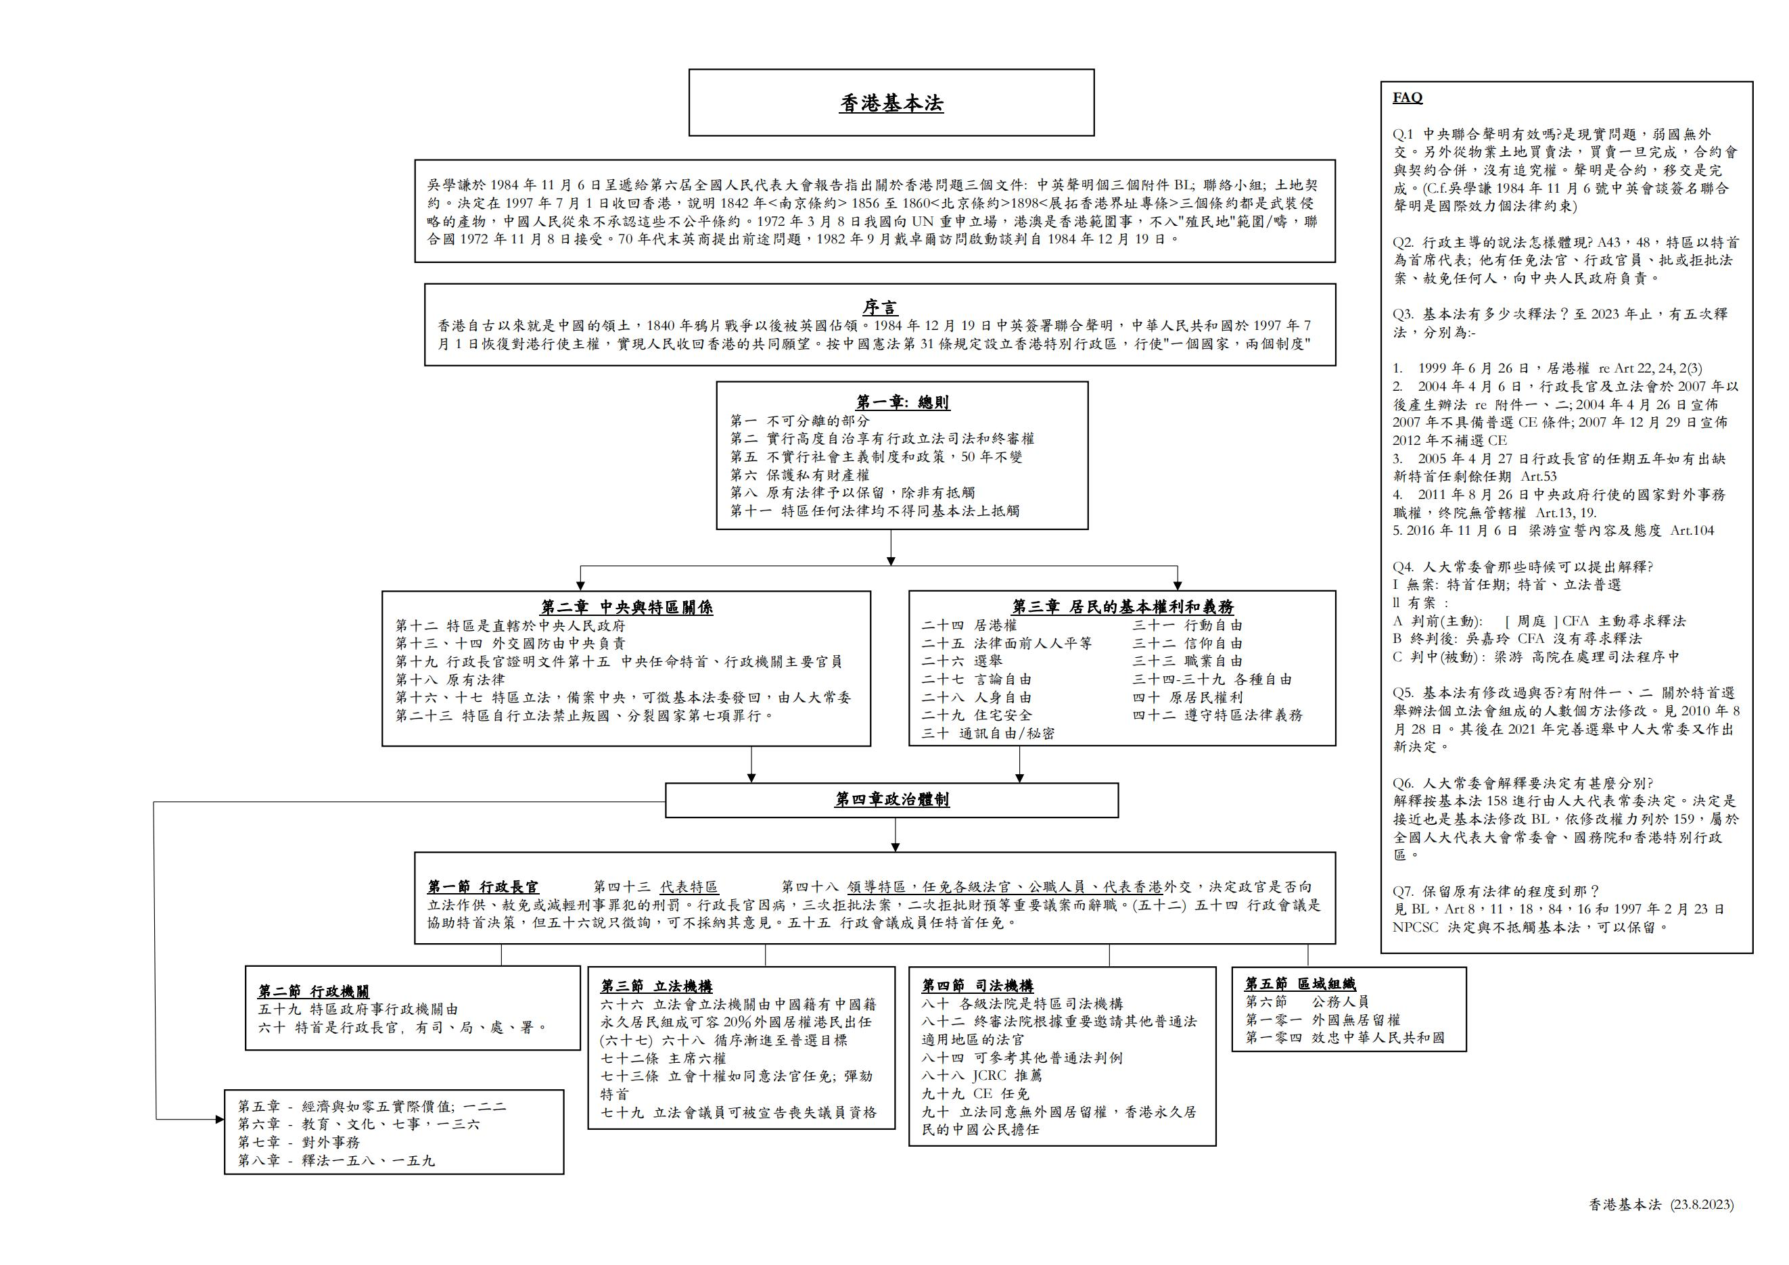
©2023國際公益法律服務協會

Slide 18
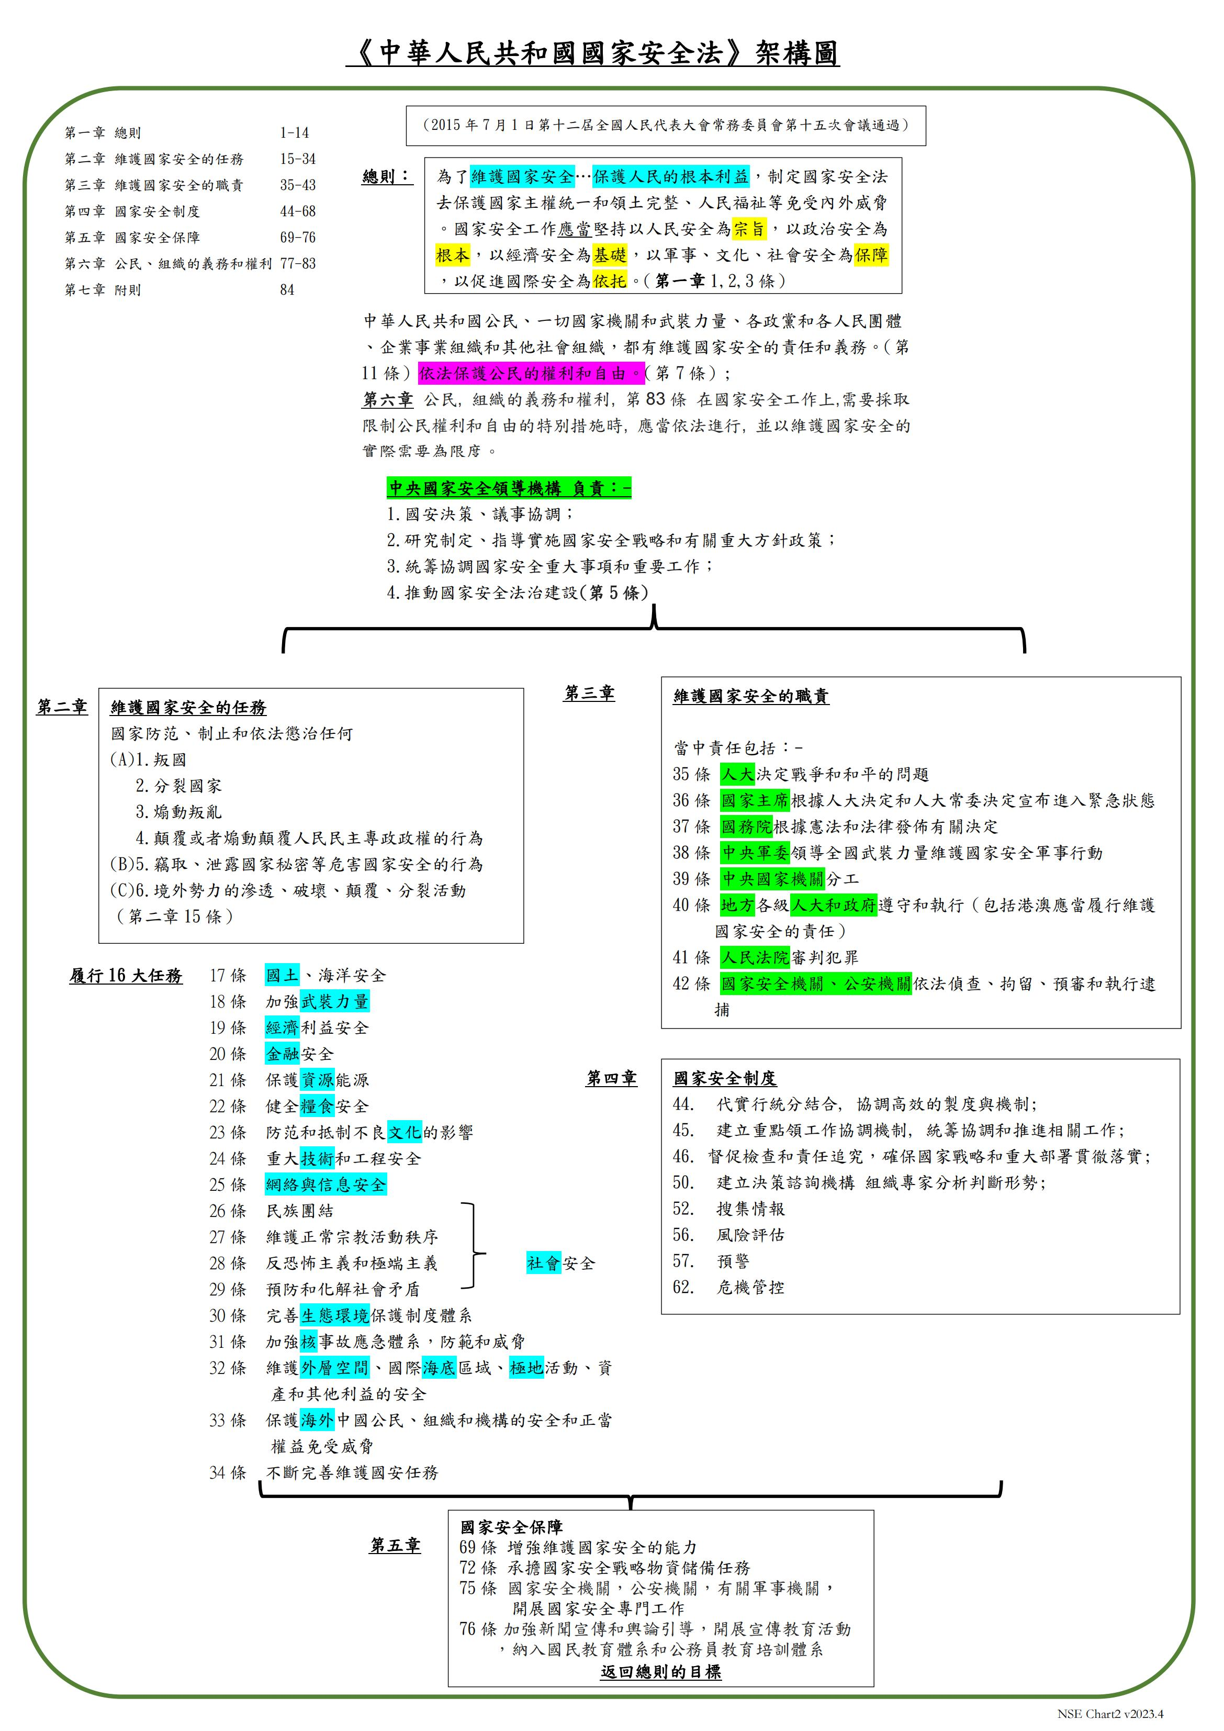
《中華人民共和國 國家安全法》
©2023國際公益法律服務協會

Slide 19
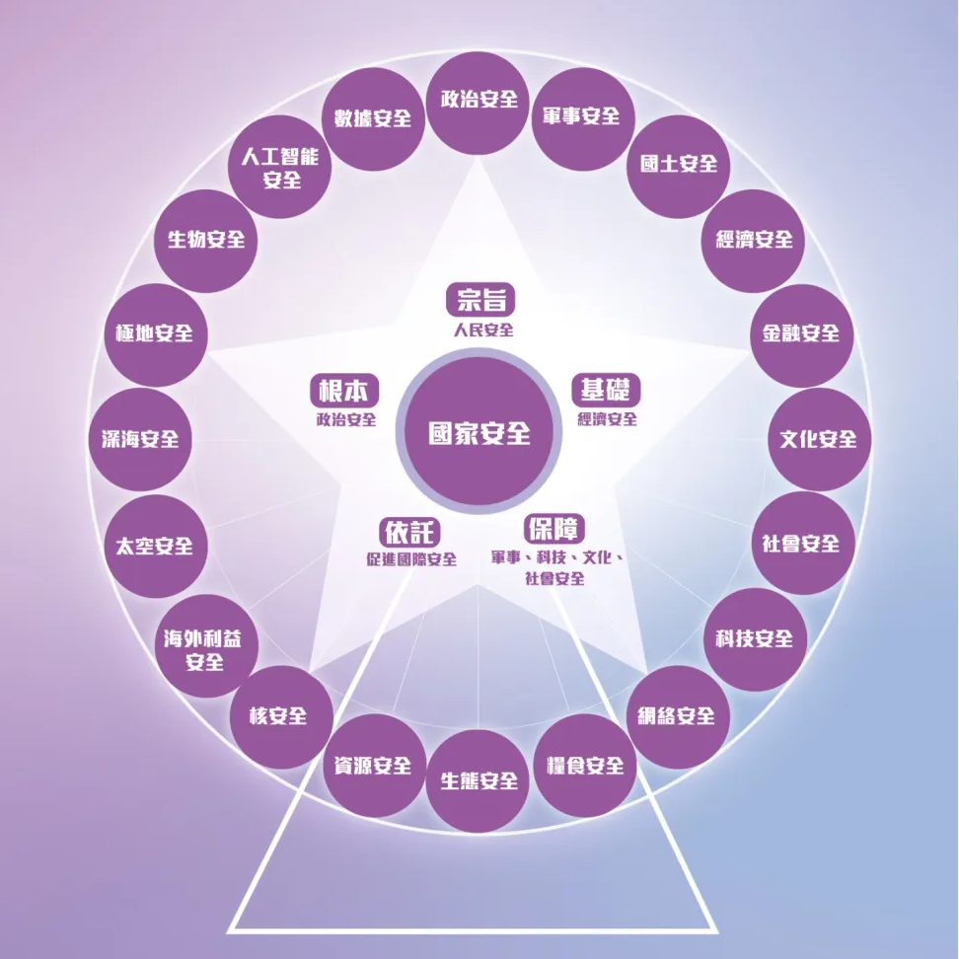
國家利益 與 總體國家安全觀
©2023國際公益法律服務協會

Slide 20
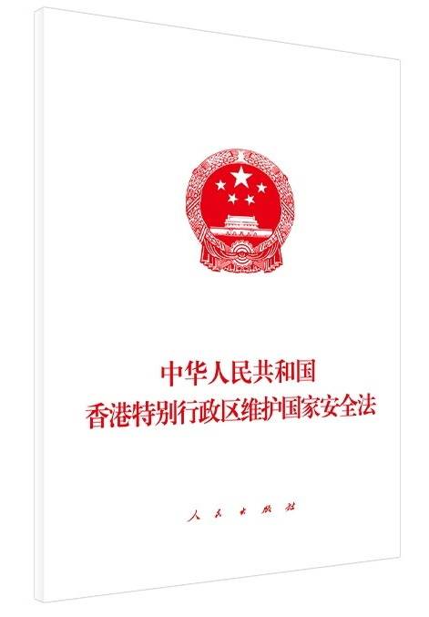
《港區維護國家安全法》
©2023國際公益法律服務協會

Slide 21
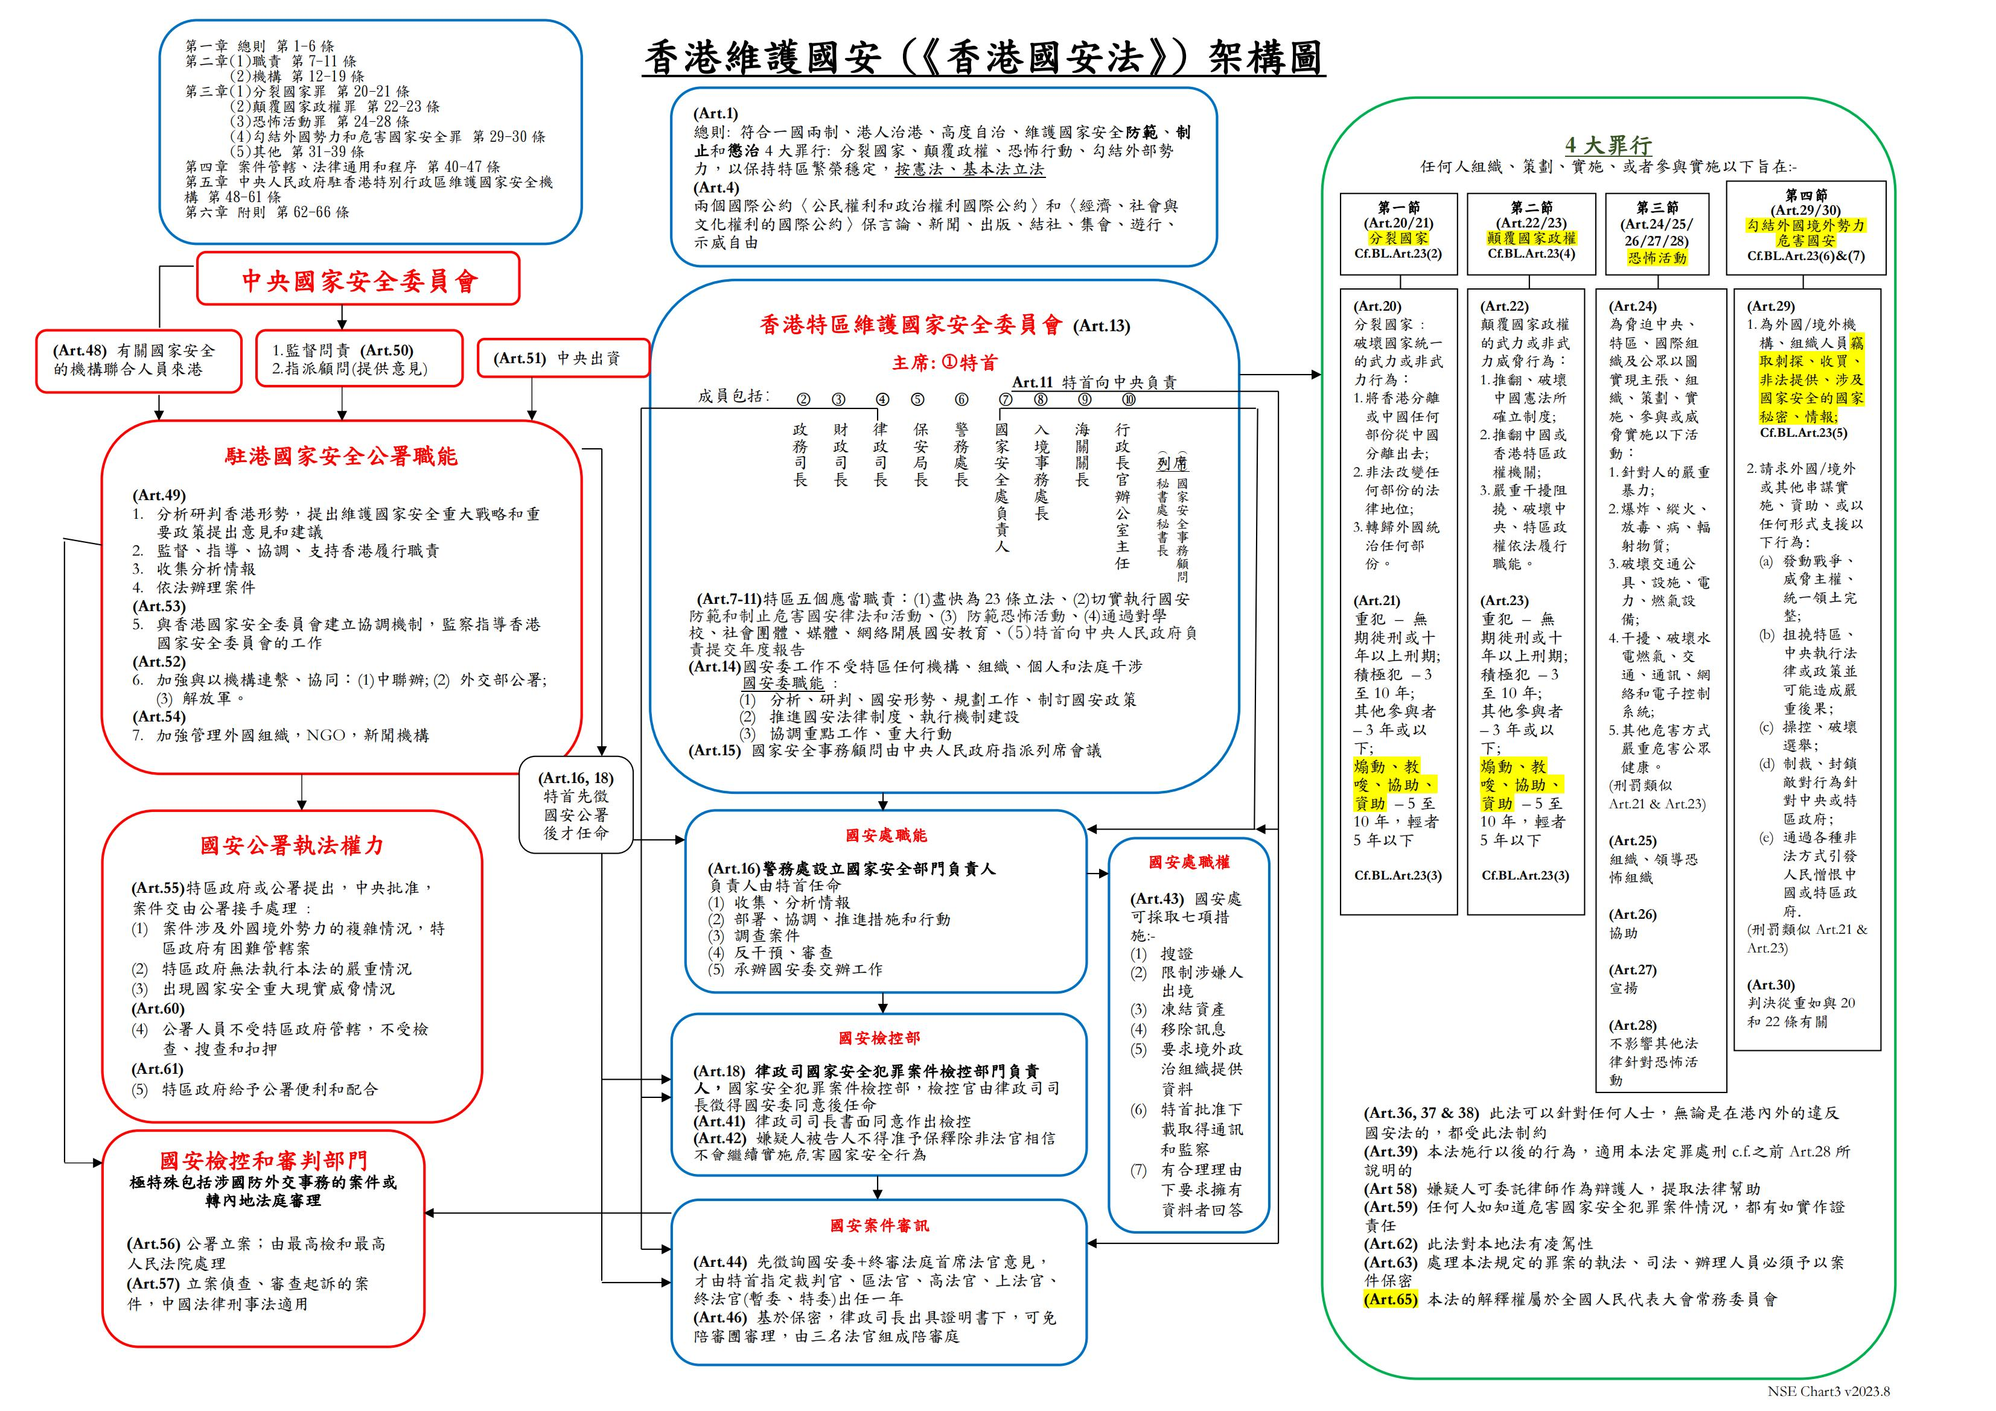
特區政府
國安案件審訊
©2023國際公益法律服務協會

Slide 22
國家安全案件常見罪行
分裂國家罪 顛覆國家政權罪 恐怖活動罪 勾結外國或者境外勢力危害國家安全罪
煽動 刑事毀壞
暴動
非法集結
《港區維護國家安全法》
2019反修例事件常見罪行
《刑事罪行條例》
《公安條例》
13
©2023國際公益法律服務協會

Slide 23
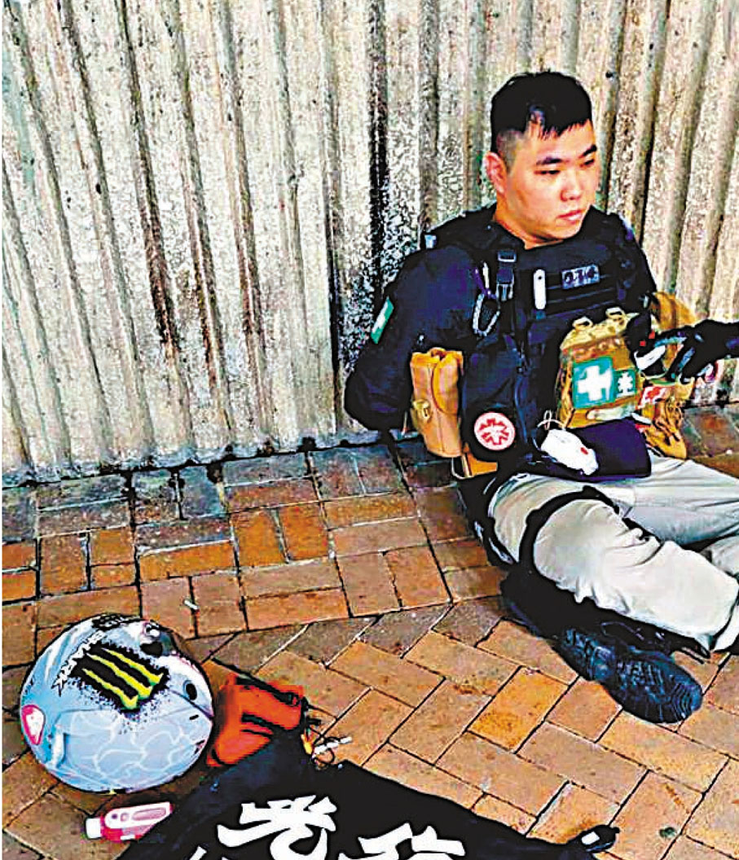
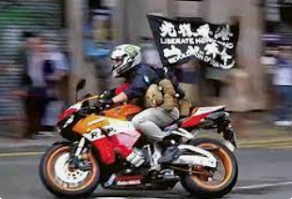
香港首宗國安案件 唐英傑案
時間 | 事件
2020年6月30日 | 《港區維護國家安全法》生效
2020年7月1日 | 唐英傑駕駛插有「光時」旗幟電單車衝擊警方防線，並撞傷三名警員，隨即被警方拘捕
2021年2月5日 | 律政司司長指令此案由三名法官在 高等法院原訟庭審訊,而毋須由陪審團審理
2021年4月7日 | 被告人申請司法覆核,企圖推反此決定但申請失敗,其後上訢申請亦失敗
2021年7月30日 | 高等法院國安指定法官杜麗冰、彭寶琴及陳嘉信裁定唐英傑煽動他人分裂國家及恐怖活動兩罪均罪成，共判監9年，另取消其駕駛資格10年。
2022年1月13日 | 唐英傑放棄上訴
14
©2023國際公益法律服務協會

Slide 24
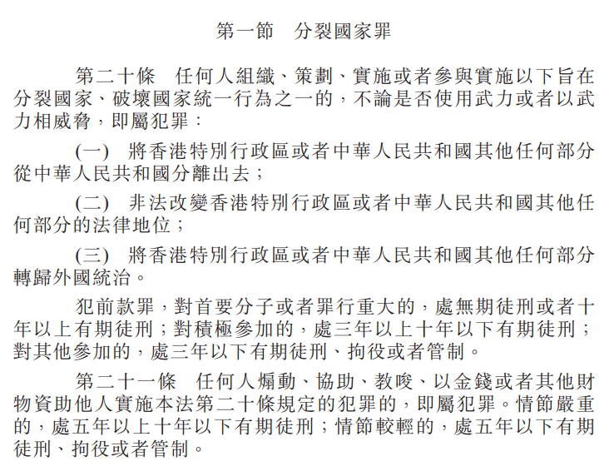
香港首宗國安案件 唐英傑案
15
©2023國際公益法律服務協會

Slide 25
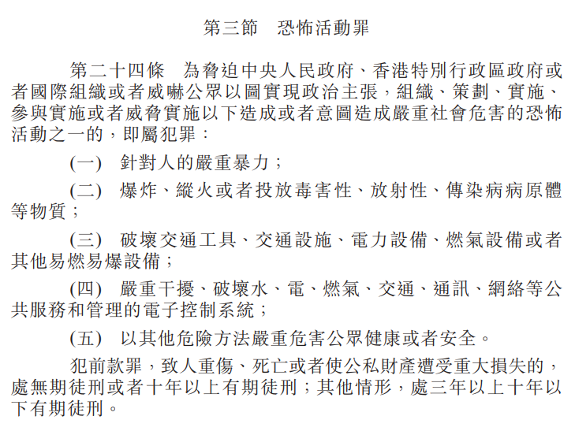
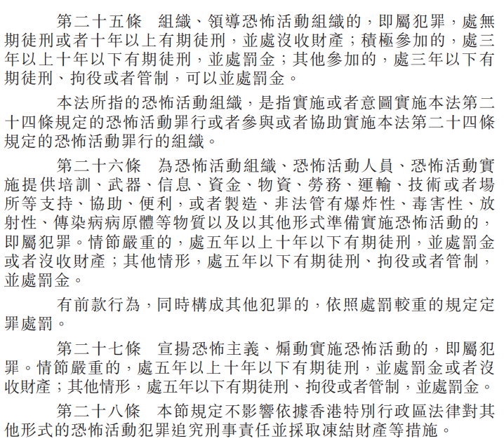
香港首宗國安案件 唐英傑案
16
©2023國際公益法律服務協會

Slide 26
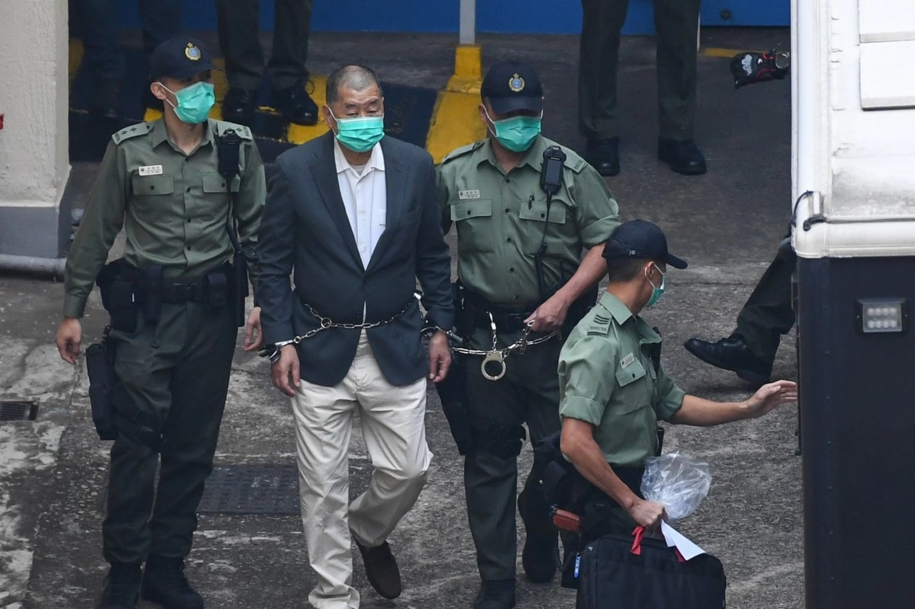
黎智英案
時間 | 事件
2020年8月10日 | 【拘捕】 香港警務處國家安全處搜查壹傳媒集團總部暨香港《蘋果日報》，拘捕公司董事黎智英、行政總裁張劍虹等人。 黎智英被捕罪名為涉嫌違反《國安法》第29條中，勾結外國或者境外勢力危害國家安全罪，另涉及串謀欺詐及煽動罪。
2020年12月23日 | 【保釋】 國安指定法官李運騰批准黎智英以現金港幣1,000萬元保釋，律政司上訴
2021年2月9日 | 終審法院裁定律政司得值，恢復收押黎智英
2022年11月28日 | 【聘用外籍大律師】 終審法院拒絕律政司就黎智英聘用外籍律師的上訴申請 傍晚，行政長官李家超向中央人民政府提交報告並建議提請全國人大常委會根據《香港國安法》作出解釋
2022年12月30日 | 人大常委會釋法，聘用海外律師處理問題應當取得行政長官發出的證明書
2023年12月18日 | 【開審】 黎智英涉嫌串謀勾結外國勢力案將開審
17
©2023國際公益法律服務協會

Slide 27
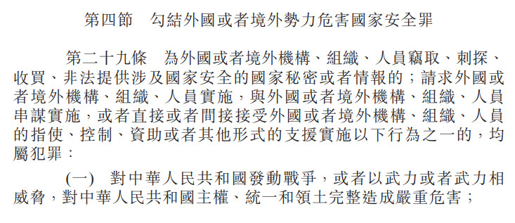
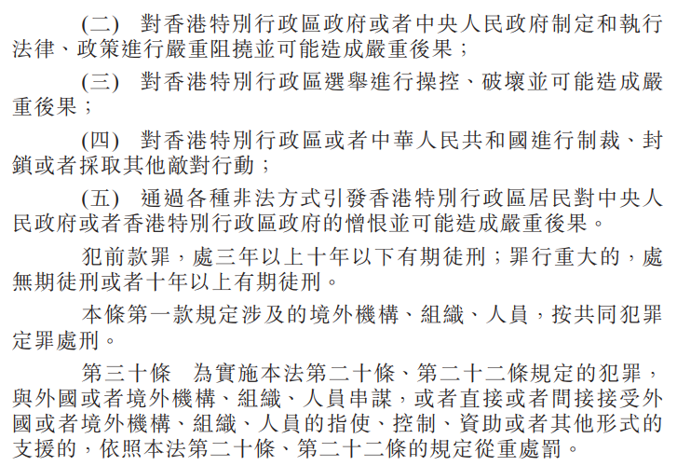
黎智英案
18
©2023國際公益法律服務協會

Slide 28
建立青年人維護國家安全的意識和責任
例子：
「學民」及後來的「眾志」是香港社會的一個反面教材，雖然目前香港社會已進入由亂到治並邁向由治及興新階段，但仍有不少亂港餘孽隱藏在各個角落進行軟對抗。
警方拘捕「眾志」多名餘孽，等於是鏟除了過去十多年禍害香港青少年的一個「大毒瘤」
這是給香港年輕人一個警示，亂港分子難逃天網恢恢，終將被法律制裁，付出巨大代價。
©2023國際公益法律服務協會

Slide 29
政府及全社會不要鬆懈，繼續加強打擊亂港分子 加強國家安全教育工作 針對青年維護國家安全觀念的培養
《香港國安法》第10條明確表示：香港特別行政區應當通過學校、社會團體、媒體、網絡等開展國家安全教育，提高香港特別行政區居民的國家安全意識和守法意識。
提升和營造香港維護國家安全氛圍、增強市民對國家安全的認識方面
全方位提升香港年輕一代愛國愛港的國民意識及對國家的歸屬感。
©2023國際公益法律服務協會

Slide 30
總結
總體國家安全觀：以人民安全為宗旨，以政治安全為根本，以經濟安全為基礎，以軍事、文化、社會安全為保障，以促進國際安全為依托。
國家利益與國家安全（20個領域）：政治、軍事、國土、經濟、金融、文化、社會、科技、網絡、糧食、生態、資源、核、海外利益、太空、深海、極地、生物、人工智能和數據。
1919年，北洋政府外交總長陸徵祥曾說：「弱國無外交」 。可見國家富強與國家安全必然是相輔相成的。我們必須在大力發展的同時，堅守國家安全底線。
維護國家安全是全香港市民的共同責任，也是完全符合國家與香港的利益。
©2023國際公益法律服務協會

Slide 31
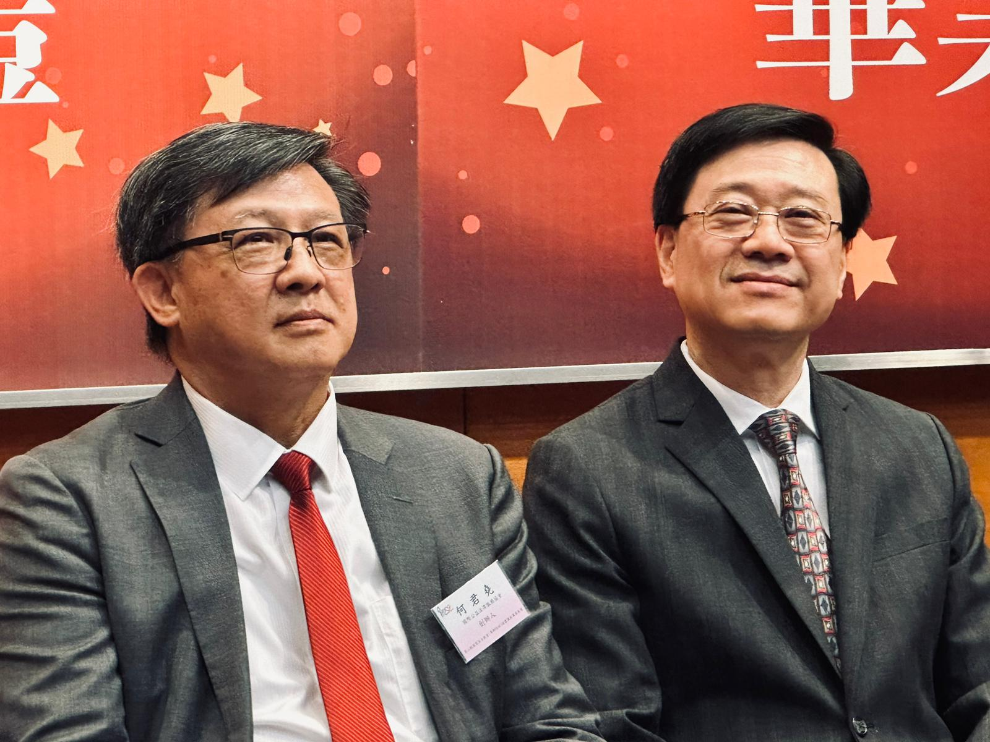
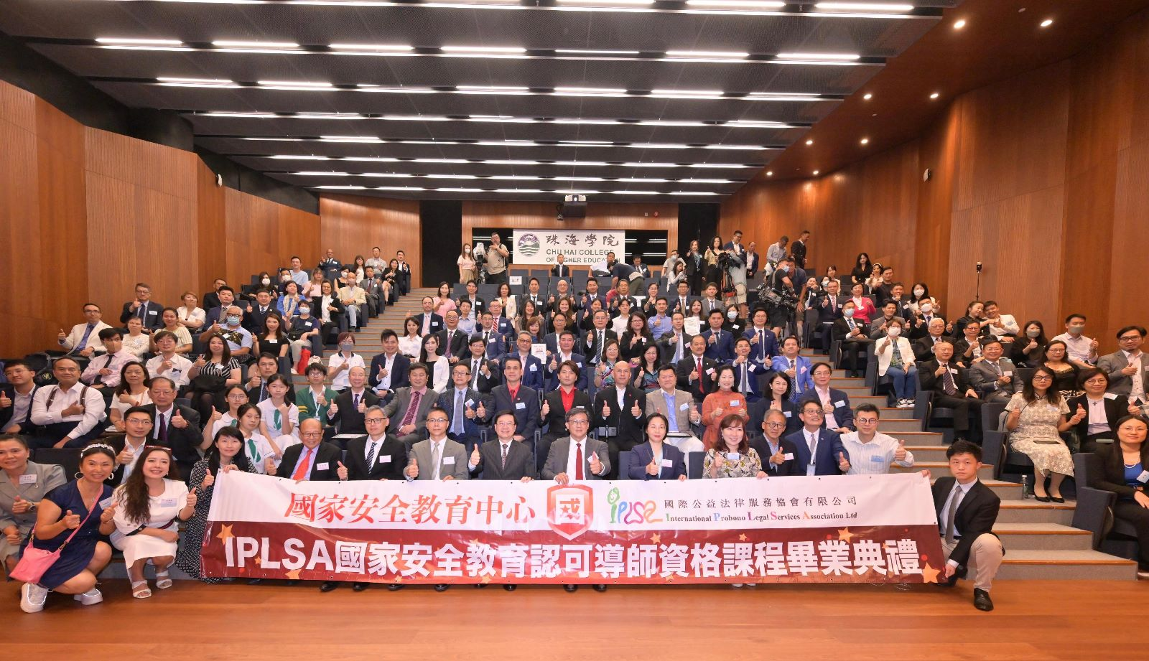
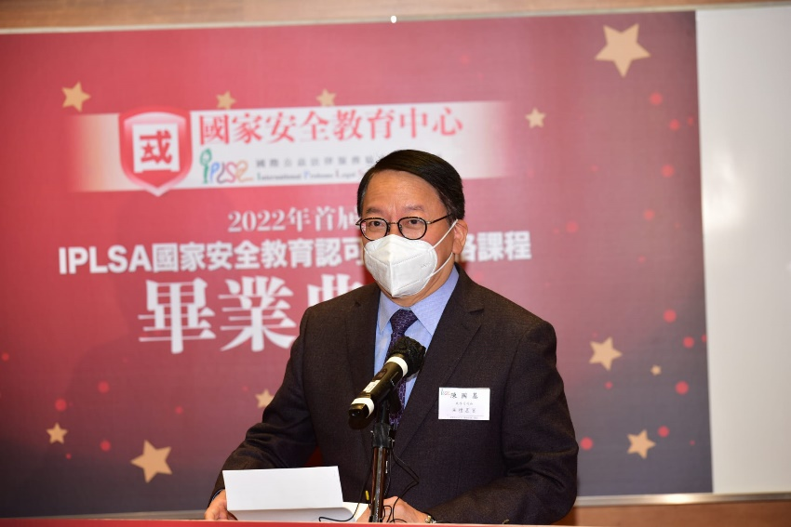
多謝！
國際公益法律服務協會
國家安全教育中心

